Slide 1
Nezaměstnanost
- struktury nezaměstnanosti
15. října 2015

Slide 2

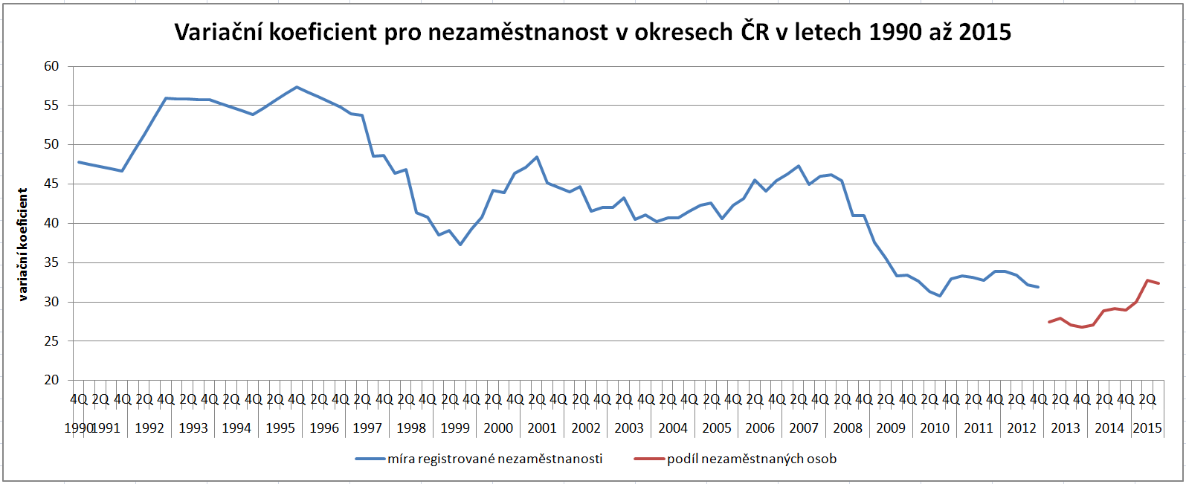
Regionální rozdíly
variační koeficient
- variační koeficient = poměr směrodatné odchylky a aritmetického průměru
- směrodatná odchylka = (kladná) druhá odmocnina z rozptylu
- rozptyl = aritmetický průměr čtverců odchylek jednotlivých hodnot sledované proměnné x_{i} od průměru celého souboru

Slide 3
Regionální rozdíly
variační koeficient
- čím vyšší je hodnota variačního koeficientu, tím vyšší jsou regionální rozdíly
druhy konvergence
- pozitivní konvergence: nejhorší regiony zlepšují své postavení
- neutrální konvergence: nejlepší regiony se zhoršují, nejhorší regiony se zlepšují
- negativní konvergence: nejlepší regiony se zhoršují = „konvergence v mizérii“
vývoj regionálních rozdílů
- nárůst:
a) počátek 90. let („vznik“ nezaměstnanosti, dobré x špatné regiony)
b) přelom 20. a 21. století (návrat k růstu po krátkodobé ekonomické recesi)
c) roky 2005-07 (vysoký hospodářský růst, obzvláště v některých regionech)
- pokles:
a) druhá polovina 90. let; obzvláště roky 1997-98 (krátkodobá ekonomická recese)
b) roky 2001-05 (vliv PZI, investičních pobídek, průmyslových zón)
c) globální ekonomická krize po 2008 (konvergence v mizérii)

Slide 4
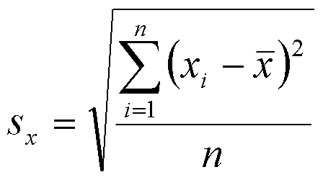
Regionální rozdíly
výpočet variačního koeficientu
odečíst od každé MN okresu průměrnou MN za celou ČR
výslednou hodnotu umocnit na druhou
umocněné hodnoty sečíst pomocí funkce „suma“
sumu hodnot vydělit počtem jednotek (tj. např. 77 okresů)
sumu vydělenou počtem jednotek odmocnit = směrodatná odchylka
variační koeficient = (směrodatná odchylka / průměrná MN za ČR) * 100 %
viz ukázka v Excelu

Slide 5
Nezaměstnanost podle pohlaví
vyšší MN žen (otázka vývoje PNO)
- podíl žen na všech uchazečích k 30. 9. 2015 v ČR: 53,0 %
důvody vyšší nezaměstnanosti u žen
- gender, vnímání postavení mužů a žen („muž jako živitel rodiny“)
- role mateřské a rodičovské dovolené

Slide 6
Nezaměstnanost podle vzdělání
čím vyšší úroveň vzdělání, tím nižší nezaměstnanost
- základní vzdělání vs. ostatní vzdělání
- postupná devalvace vzdělání

Slide 7
Nezaměstnanost podle věku
problematická skupina do 24 let
- bez praxe a zkušeností, skupina bez vysokoškoláků

Slide 8
Nezaměstnanost podle věku
Uchazeči o zaměstnání podle věku v ČR k 30. 9. 2015
Věková kategorie | Počet uchazečů | Podíl uchazečů (%)
do 19 | 18 341 | 4,2
20-24 | 50 621 | 11,5
25-29 | 46 968 | 10,6
30-34 | 44 982 | 10,2
35-39 | 53 166 | 12,0
40-44 | 49 976 | 11,3
45-49 | 44 628 | 10,1
50-54 | 49 461 | 11,2
55-59 | 59 542 | 13,5
60-64 | 23 244 | 5,3
nad 65 | 963 | 0,2
celkem | 441 892 | 100,0

Slide 9
Dlouhodobá nezaměstnanost
míra dlouhodobé nezaměstnanosti
= podíl počtu uchazečů o zaměstnání evidovaných 12 měsíců a déle na celkové pracovní síle (v procentech), od 2013 na obyvatelstvu ve věku 15-64 let

Slide 10
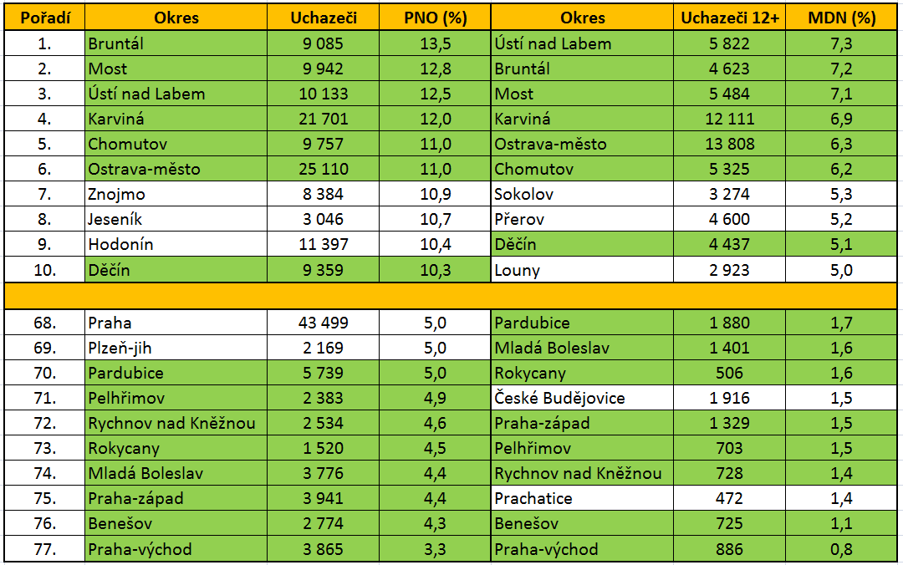
PNO x MDN v ČR (31. 12. 2014)

